Slide 1
DER MITARBEITER
Bearbeitet von Anna Koś.
Studentin im 2. Studienjahr,
Institut für Wirtschaft und Finanzen.
Fakultät der Ökönomie.
Rzeszower Universität 2022/2023

Slide 2
Mein Präsentationsplan sieht so aus:
Grundbegriffe des Themas
Arbeitnehmerrechte
Urlaubsanspruch des Arbeitnehmers
Strafen für Gesetzesverstöße durch den Mitarbeiter

Slide 3
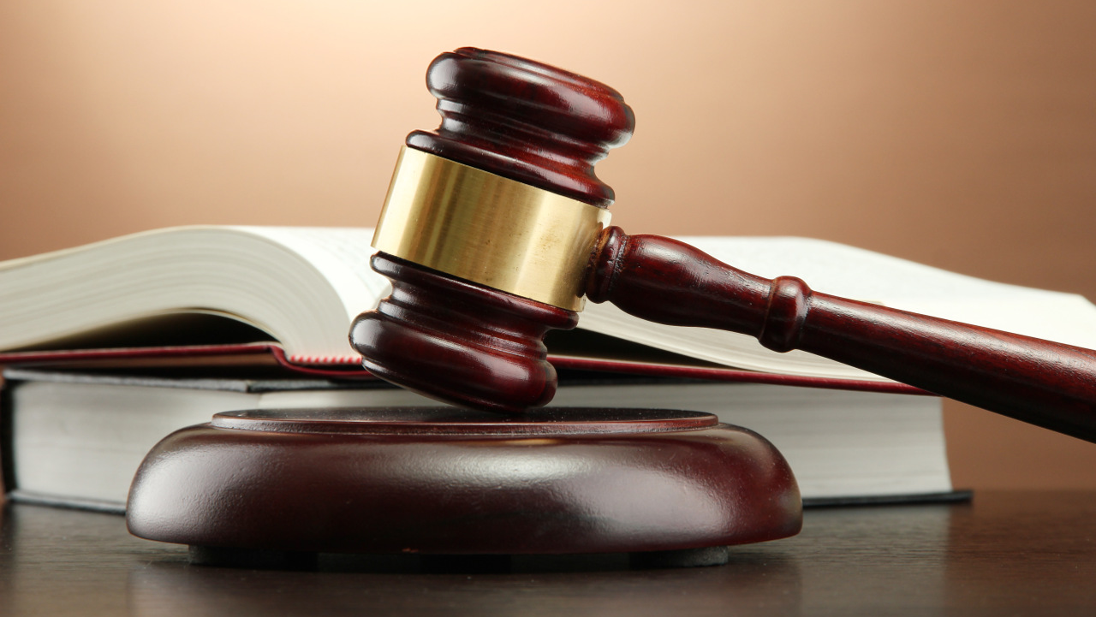
Grundbegriffe des Themas:
Gesetze - sind streng definierte Normen oder Verhaltensregeln, denen eine juristische Person verpflichtet ist, diese zu befolgen.
Ein Arbeitnehmer- ist eine natürliche Person, die von einem Arbeitgeber auf der Grundlage eines im Voraus festgelegten Vertrages beschäftigt wird.

Slide 4
Grundbegriffe des Themas:
Verpflichtung – Sie dienen in erster Linie dazu, den Mitarbeitern sichere und gute Arbeitsbedingungen zu bieten.

Slide 5
Arbeitnehmerrechte:
Recht auf Arbeit nach eigener Wahl.
Anspruch auf angemessene Vergütung für die geleistete Arbeit.
Das Recht auf Entschädigung bei einem Arbeitsunfall.

Slide 6
Urlaubsanspruch des Arbeitnehmers:
Feiertage und Feiertage in anderen Ländern:
Polen: Die Dauer des Jahresurlaubs hängt von der Dienstzeit ab - 20 Tage bei weniger als 10 Jahren Beschäftigung, 26 Tage bei mehr als 10 Jahren Beschäftigung;
Hongkong: 14 Tage für einen Mitarbeiter mit 10 Dienstjahren;

Slide 7
Urlaubsanspruch des Arbeitnehmers:
Australien: Das Gesetz sieht 4 Wochen Urlaub pro Jahr vor;
Japan: 20 Tage für Mitarbeiter mit 10 Dienstjahren;

Slide 8
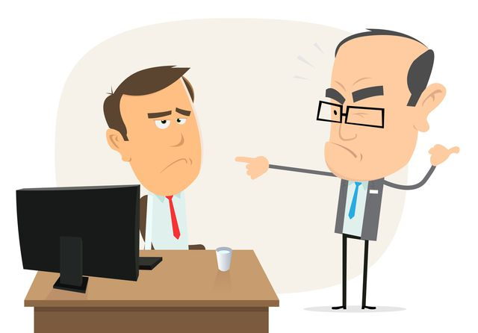
Strafen für Gesetzesverstöße durch den Mitarbeiter
Erinnerung
Geldstrafe
Verweis

Slide 9
Quiz:
Bitte ordnen Sie die Definitionen den Begriffen zu:
Gesetze
Ein Arbeitnehmer
ist eine natürliche Person, die von einem Arbeitgeber auf der Grundlage eines im Voraus festgelegten Vertrages beschäftigt wird.
sind streng definierte Normen oder Verhaltensregeln, denen eine juristische Person verpflichtet ist, diese zu befolgen.

Slide 10
PRAWIDŁOWEODPOWIEDŹI: 1B, 2A

Slide 11
Wörterbuch:
Wirtschaftswissenschaften, die- ekonomia
Institut für Wirtschaft und Finanzen- Instytut Ekonomii i Finansów
Gesetz, das , - prawo
Recht, das - prawo
Arbeitnehmer, der - pracownik
Arbeitnehmerrechte, die(Pl., das Recht) - prawa pracownicze
Pflichte, die- obowiązek
Präsentationsplan – plan prezentacji
Strafe, die – kara
Gesetzesverstöße, der- naruszenie prawa
Grundbegriffe, der- podstawowe warunki
Verhaltensregeln, die- zasady zachowania/ reguła postępowania
Besonderheit, die- szczegół
Funktion, die- funkcja
Systematisierte- usysmetyzowane
Bestand, der- czas pracy
Ausgewählt- wybrany
Arbeitsvergütung, die- zasiłek pracy/ wynagrodzenie za prace
Stundenzahl, die– liczba godzin
Arbeitsbedingungen, die- warunki pracy
Verstöße, der -naruszenia
angemessen- odpowiedni/ adekwatny
Entschädigung, die- wypłata odszkodawnia
Arbeitsplatz, der- miejsce pracy
Mutterschafts-, Vaterschafts-, urlaub, der -,urlop macierzyński /ojcowski
Erziehungsurlaub, der- urlop rodzicielski
Feiertage, der- święta
Land, das- kraj
Jahresurlaub, der- roczny wymiar urlopu, urlop ustawowo przysługujący w ciągu roku
Dienstjahr, das- lata pracy/ staż pracy
Disziplinarische Entlassung- zwolnienie dyscyplinarne
Erinnerung, die- upomnienie

Slide 12
Quellen:
https://arslege.pl/kodeks-pracy/k10/
https://lexlege.pl/kp/dzial-siodmy-urlopy-pracownicze/274/
https://www.infor.pl/prawo/prawo-karne/przestepstwa/2972825,Zlosliwe-naruszanie-praw-pracowniczych-czym-jest-i-kto-za-nie-odpowiada-karnie.html

Slide 13
Vielen Dank für Ihre Aufmerksamkeit!

